Slide 1
PUBLIC SERVICE ANNOUNCEMENT
Prepared by:
Reni Dyanasari
2019

Slide 2
ADVERTISING FOR PR
PR menggunakan media untuk beriklan
Konten iklan PR bukan untuk tujual penjualan
Menggambarkan hal yang positif terkait citra perusahaan

Slide 3
ADVERTISING = PERSUASIF
Menarik/ Menggugah
Secara emosiaonal dan rasional
Positioning
Kesesuaian dengan pasar
Behaviour
Membangung sikap pada khalayak

Slide 4
PETUNJUK UTAMA ADVERTISING
Tujuan Umum
Tujuan Spesifik
Jelas dan terukur berdasarkan masalah atau fakta yang ada
Publik
Psikografis
Demografis
Media
Pemilihan media

Slide 5
PETUNJUK UTAMA ADVERTISING
Pendekatan Kreatif
Buat satu pernyataan kreatif sesuai dengan tujuan
Visual
Gambar yang sejalan dengan pemikiran verbal
Bahasa
Pemilihan kata dan kalimat yang mudah dipahami public sasaran yang dipilih
Pengulangan
Pengulangan poin penting
Visual harus sejalan dengan copywriting

Slide 6
COPYWRITING FOR ELECTRONIC MEDIA
Kata dan Durasi
10 seconds (25 words), 20 seconds (45 words), 30 seconds (65 words), 60 seconds (125 words)
Bentuk
Motion graphic
Dengan VO
Percakapan
Role play

Slide 7
PUBLIC SERVICE ANNOUNCEMENT FOR TV
Membayangkan pesan yang mampu mempersuasi audiens
Bayangkan visual dan verbal
Buat story board sesuai hal
  Kolom kiri deskripsi gambar
  Kolom kanan teknik pengambilan gambar, talent, durasi, motion graphic, skrip
Maksimalkan kekuatan gambar dan suara (dinamis tidak monoton)

Slide 8
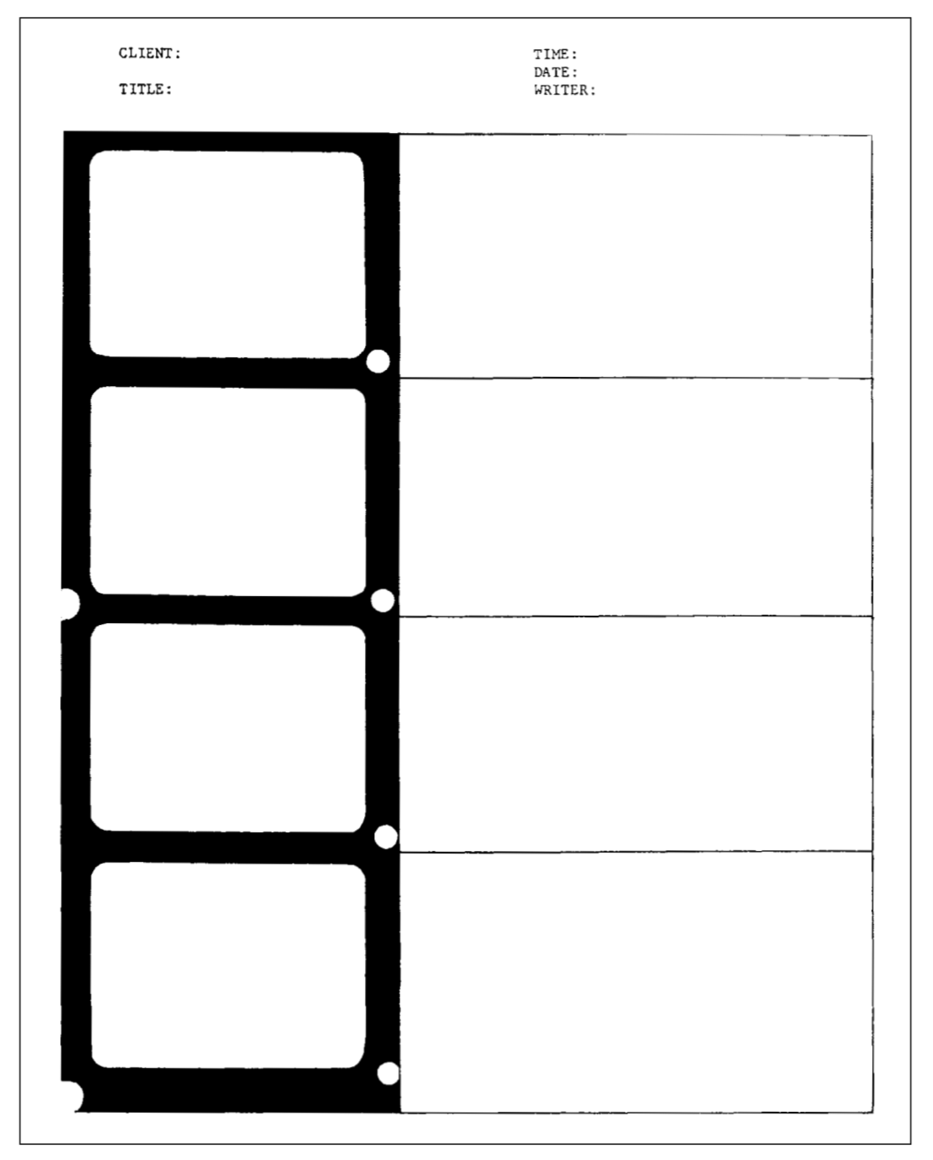
PUBLIC SERVICE ANNOUNCEMENT FOR TV

Slide 9
PUBLIC SERVICE ADS FOR PRINT MEDIA
A
Attention
Headline/ visual menarik perehatian
I
Interest
D
Desire
Membangun ide yang membuat orang merasa membutuhkan informasi, sampaikan dengan jelas konten utama dari PSA tersebut yang membangun aksi dari pembaca untuk mencapai sesuatu
C
A
Credibility
Buat pembaca segera melakukan ini
Mendatangkan manfat bagi pembaca
Meningkatkan minat pembaca setah membaca headline dengan membuat kalimat pertama yang menarik
Specific, konkrit, dan mengarahkan

Slide 10
COPYWRITING FOR NEWSPAPER & MAGAZINE
Display
Iklan Baris
Ketahui ukuran
Pikirkan iklan akan ditampilkan di bagian apa dari sebuah media (full page/ half page)

Slide 11
UJIAN TENGAH SEMESTER
PROGRAM PUBLIC RELATIONS
  Review Pernyataan Visi Misi
    Berdasarkan Visi Misi Perusahaan
  Menguji Keadaan Saat Ini
    SWOT analysis
    Data Collection
      Primary Data (survey, interview, FGD)
      Secondary Data
        Data Perusahaan (Terkait langsung dengan keadaan perusahaan saat ini)
        Data Trend Terkini (Terkait minat perushaan, trend yang sesuai dengan publik fenomena yang terjadi saat ini dll)
  Analisi Data
    Analisis dari data mentah yang dipaparkan pada poin sebelum ini
  Deskripsi Program PR (Berdasarkan Review Visi Misi, Analisis SWOT dan Analisis Data)
    Dijelaskan secara terperinci program yang akan dijalankan
  Menentukan Objective (1 tahun)
  Mempersiapkan Goal (6 bulan 2x, terukur jelaskan cara pengukurannya)
  Analisis Publik Prioritas (dari program)
    Demografis
    Psikografis
  Timeplan
  Budgeting

Slide 12
MEMBUAT PUBLIC SERVICE ANNOUNCEMENT
Membuat Printed Public Service Ads dan Public Service Announcement
  Tujuan Spesifik
    Jelas dan terukur berdasarkan masalah atau fakta yang ada
  Pendekatan kreatif
    Satu pernyataan kreatif sesuai dengan tujuan
  Media
    Pemilihan media dan Alasan Pemilihan Media
Printed Public Service Ads
  Referensi
  Rancangan Public Service Ads berdasarkan AIDCA
  1 untuk newspaper
    Bentuk iklan: full page/ half page (konfirmasi pada media yang di pilih) (dengan biaya lebih baik)
    Media & Alasan Pemilihan Media
  1 untuk magazine
    Bentuk Iklan: full page/ half page, back cover (konfirmasi pada media yang di pilih) (dengan biaya lebih baik)
    Media & Alasan Pemilihan Media
Video Public Service Announcement
  60 sec, 125 kata
  Buat story board sesuai hal
  Kolom kiri deskripsi gambar
  Kolom kanan teknik pengambilan gambar, talent, durasi, motion graphic, skrip
  Detail Media: durasi, pemilihan waktu tayang (dengan biaya lebih baik)

Slide 13
FORMAT
Arial 12
Spasi 1,5
Rata kiri-kanan
Sampul
  Ujian Tengah Semester Produksi Media Hubungan Masyarakat
  Program Public Relations & Public service Announcement
  Logo UPJ
  Nama & NIM
  Tahun

Slide 14
PENGUMPULAN PAPER
Jumat, 23 Maret 2018
Maksimal Pukul 15.00, membawa kartu ujian dan ttd daftar hadir
Lewat dari waktu tersebut NILAI UTS NOL
Plagiat NILAI UTS NOL

Slide 15
Thank You

